Slide 1
얼굴인식 PCA
201801730 김다희

Slide 2
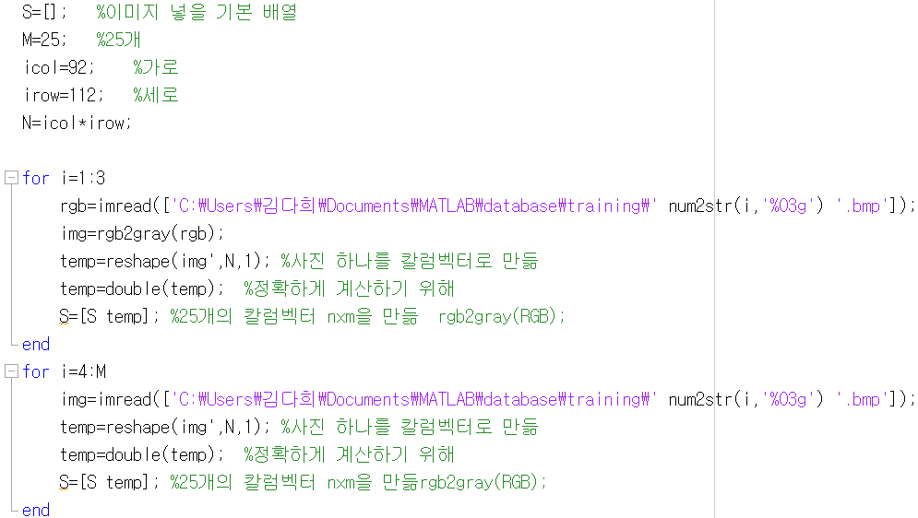
학습이미지 불러오기
추가한 1,2,3번의 사진은 흑백사진이 아니기 때문에 image를 rgb2gray를 이용하여 흑백사진으로 바꾼다.
112x92인 매트릭스를 10304x1의 벡터로 변환
데이터타입을 uint8에서 double로 변환

Slide 3
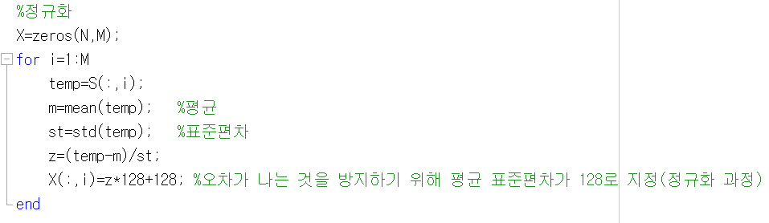
이미지 정규화
각 25개의 열마다 평균과 표준편차를 구하고, 인식의 오류를 줄이기 위해서 평균 128, 표준편차 128인 정규분포를 따르게 한다.

Slide 4
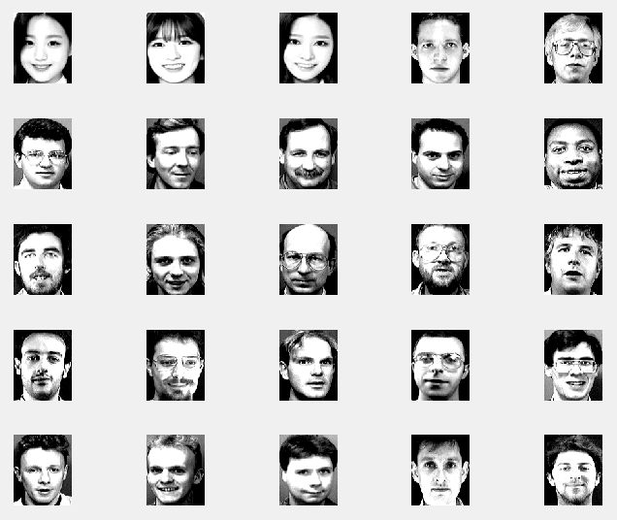
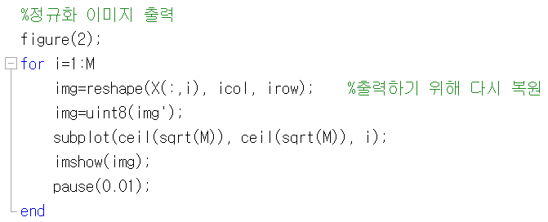
정규화 이미지 출력
정규화된 이미지를 출력하기 위해, 다시 복원해야한다.
10304x1의 벡터를 112x92인 매트릭스로 변환
데이터타입을 double에서 uint8로 변환

Slide 5
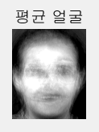
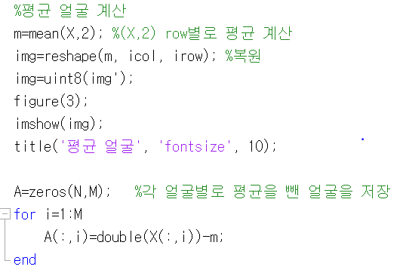
평균 얼굴 계산
평균얼굴을 출력하기 위해, 벡터를 매트릭스로 변환
데이터타입을 uint8로 변환
원점을 중심으로 분포되도록 하기 위해 평균을 빼준다.

Slide 6
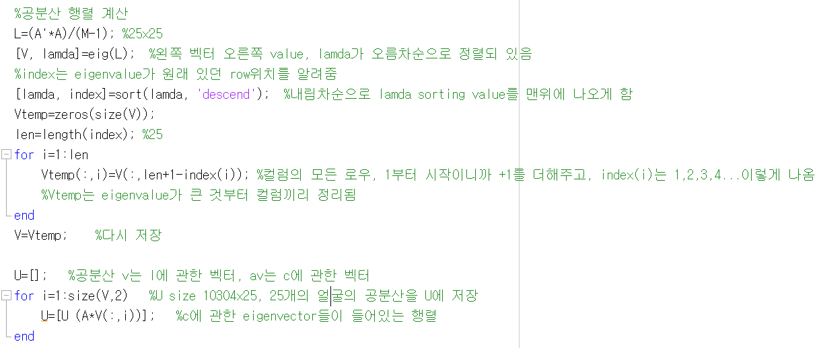
공분산행렬의 eigenvalues eigenvectors 계산—(1)

Slide 7
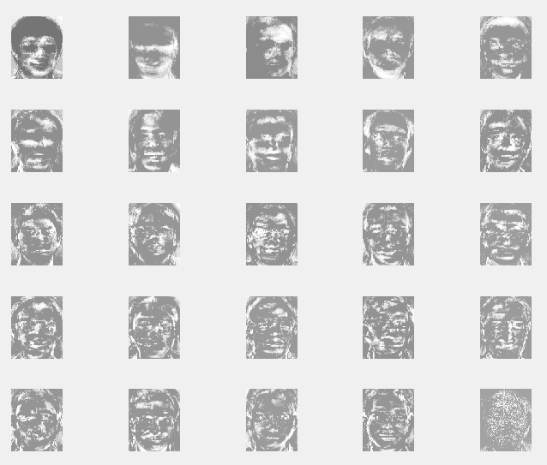
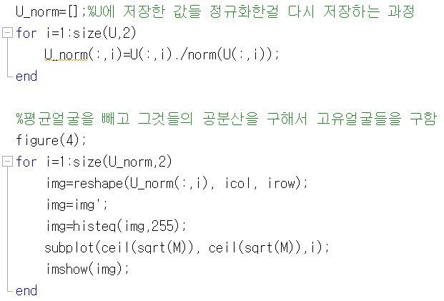
공분산행렬의 eigenvalues eigenvectors 계산—(2)

Slide 8
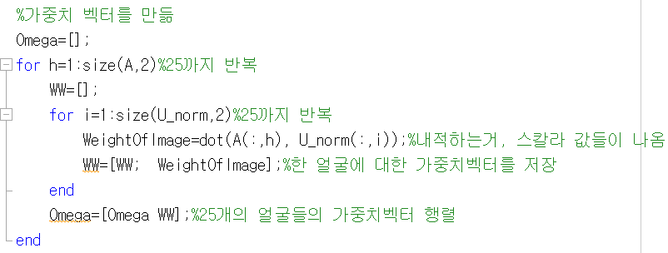
가중치 벡터 및 행렬 계산
학습 이미지를 각 eigenvector로 넣어 가중치 벡터를 계산한다.
Size(A,2)는 열의 수를 반환한다.

Slide 9
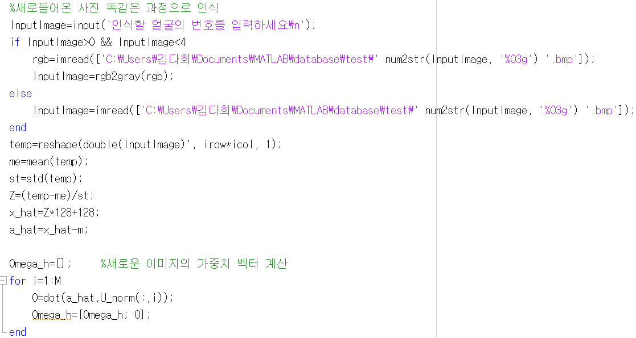
새로운 이미지 불러오기 & 정규화 & 가중치 벡터 계산
위 과정과 같이 새로운 이미지를 불러오고, 정규화 시킨 다음, 가중치 벡터를 계산한다.

Slide 10
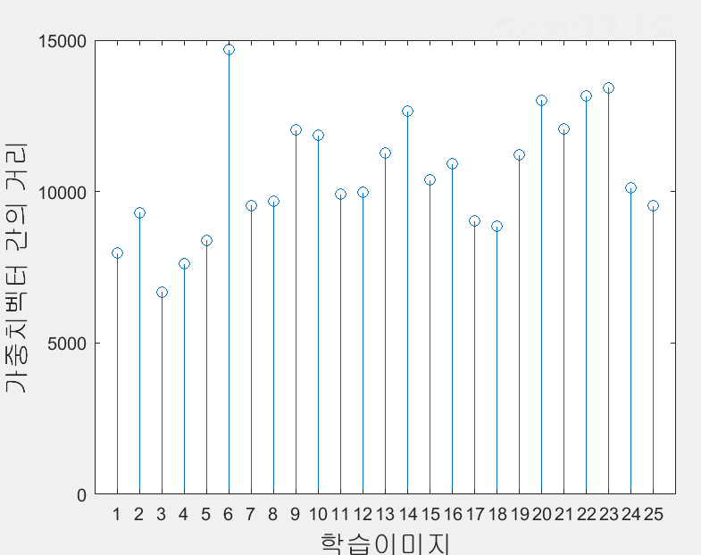
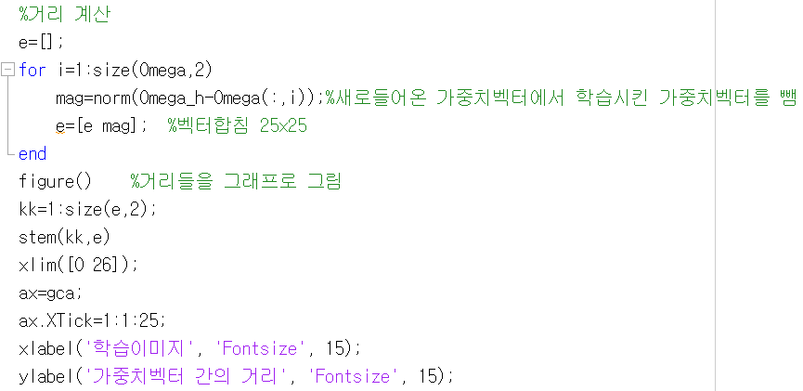
학습과 입력의 가중치 벡터 간의 거리 계산
새로운 입력 이미지의 가중치와 학습된 이미지의 가중치 사이의 거리를 뺀 절대값으로 벡터 간의 거리 사이를 구한다.

Slide 11
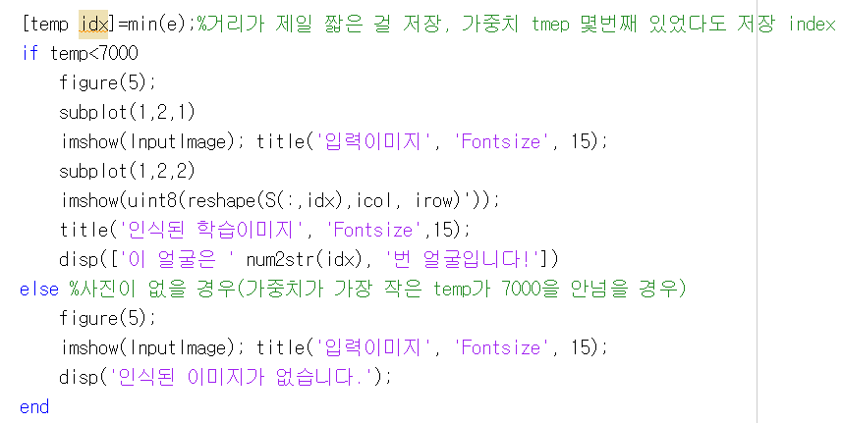
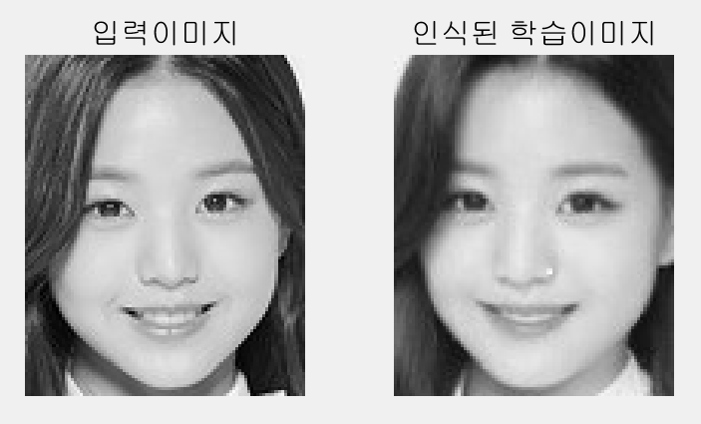
거리가 최소인 학습 이미지로 인식
거리가 제일 짧은 temp가 7000보다 작다면 옆과 같이 가장 가중치 벡터 간의 거리가 짧은 학습 이미지가 출력되고, 7000보다 크다면 다음장과 같이 출력된다.

Slide 12
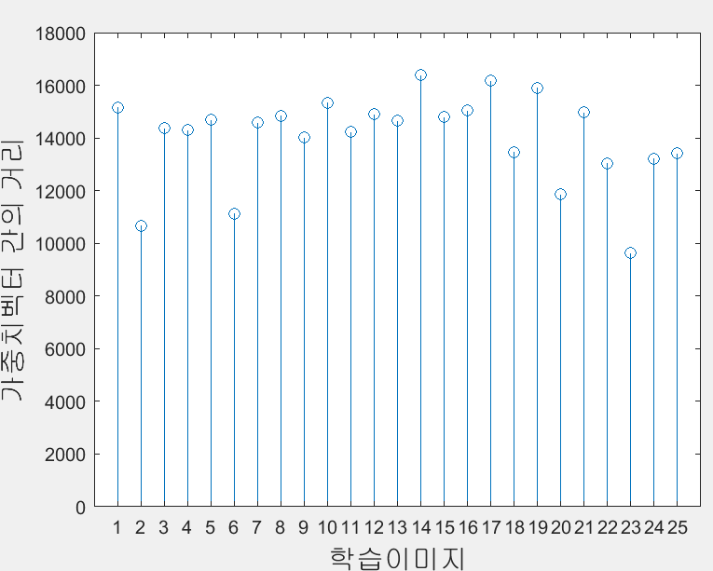
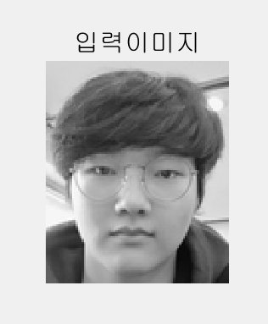
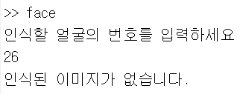
학습이미지에 없는 사진을 얼굴인식한 경우
만약 학습 이미지에 없는 사진을 test했다면 가중치 벡터 간의 거리가 7000보다 크기 때문에 입력 이미지와 “인식된 이미지가 없습니다.”는 문구가 출력된다.

